Slide 1
GESTIÓN DEL CONOCIMIENTO
COMO ELEMENTO RELEVANTE DE LA GESTION AVANZADA
SEMANA EUROPEA DE LA GESTIÓN AVANZADA
ZAMUDIO, 5 DE NOVIEMBRE DE 2019

Slide 2
CUANDO UNA IDEA SE ENCUENTRA CON UNA ESTRATEGIA…
ESTRATEGIA DE MARCOS

Slide 3

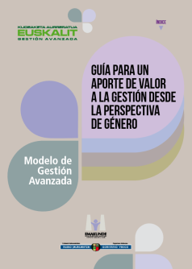



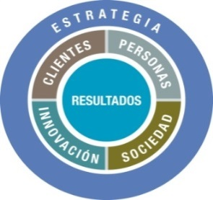
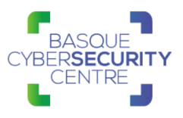
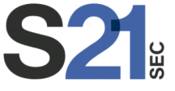



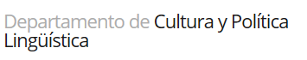
SEGURIDAD VIAL
Y MOVILIDAD
+
IGUALDAD
+
2018
2017
CIBERSEGURIDAD
+
GESTIÓN DEL CONOCIMIENTO
+
2019
2019
2019
INDUSTRIA 4.0
+
2020
GESTIÓN LINGÜÍSTICA
+

Slide 4
EQUIPO
DE TRABAJO
Asier Ares EJIE, Sociedad Informática del Gobierno Vasco
José Ángel Ayucar Departamento de Educación del Gobierno Vasco
Miriam Beltrán Colegio CEU Virgen Niña
Alfonso Davalillo UPV/EHU
Jaione Gaminde Dip. Foral de Bizkaia, Dpto. Hacienda y Finanzas
Rafael Goiria
Unai Martínez Microdeco
Miren Josu Ormaetxea OSI Barrualde Galdakao de Osakidetza
Josune Retegi OSI Donostialdea de Osakidetza
Fernando Sierra EUSKALIT
Aitor Uriondo Axular Lizeoa
ESKERRIK ASKO

Slide 5
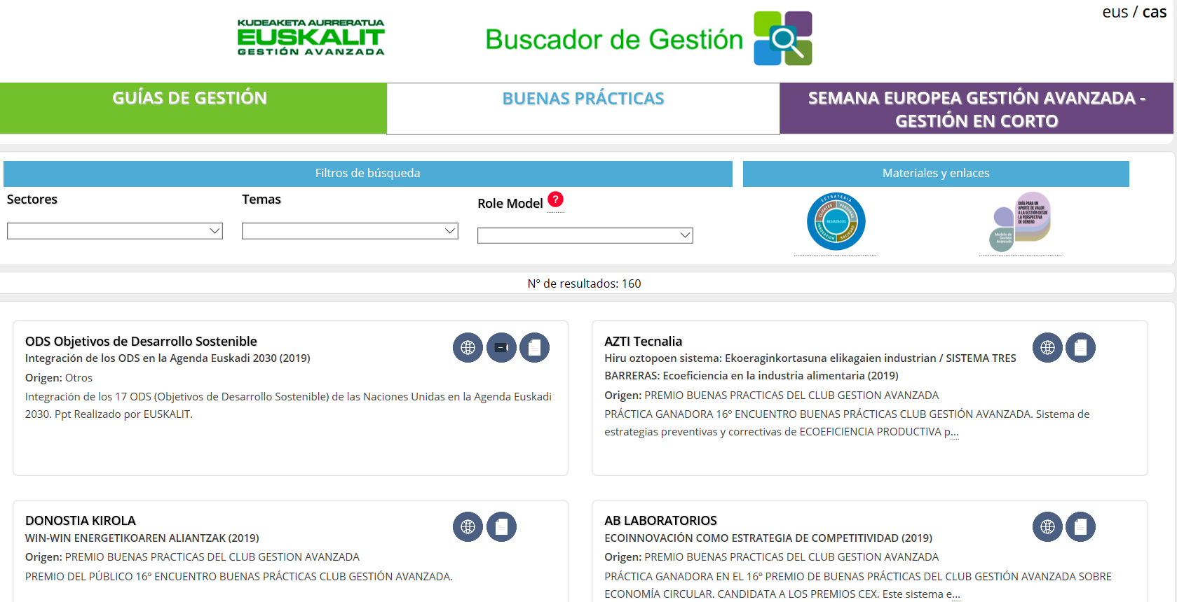
MARCO DE REFERENCIA, NO CHECK LIST
ALINEABLE CON MGA, PERO CON ENTIDAD INDEPENDIENTE
DOCUMENTO VIVO AL QUE IR AÑADIENDO MEJORAS, BUENAS PRÁCTICAS…

Slide 6
MARCO DE GESTION DE CONOCIMIENTO
BREVE MARCO TEÓRICO

Slide 7
¿Por qué es importante esta reflexión?
“La más importante, y en realidad, la verdadera y única contribución de la ciencia de la gestión en el siglo XX fue el incremento, en 50 veces, de la productividad del trabajador manual en la producción.
La más importante contribución que la gestión necesita hacer en el siglo XXI es, de manera similar, incrementar la productividad del trabajo del conocimiento y del trabajador del conocimiento”
(Peter Drucker 1909 – 2005)

Slide 8
Gestión del Conocimiento, ¿en qué ámbitos?
AMBITO DE LAS ORGANIZACIONES
En 1998, Nonaka y Takeuchi : “La organización creadora de conocimiento”. Dos tipos de conocimiento:
  EL CONOCIMIENTO EXPLÍCITO: Manuales y procedimientos. Queda en la organización.
  EL CONOCIMIENTO TÁCITO: Se aprende con experiencia y comunicación. Queda en las personas
SON DOS CONOCIMIENTOS COMPLEMENTARIOS.

Slide 9
Gestión del Conocimiento, ¿en qué ámbitos?
AMBITO DE LAS ORGANIZACIONES
Cuando combinamos los dos tipos de conocimiento, llegamos a cuatro formas de conversión de conocimiento:
  De tácito a tácito, o socialización, relacionada con las teorías de procesos grupales y la cultura organizacional.
  De tácito a explícito, o exteriorización, relacionada con el proceso de creación de conceptos y generada por el diálogo o la reflexión colectiva.
  De explícito a explícito, o combinación, relacionada con los procesos de información y
  De explícito a tácito, o interiorización, vinculada con el aprendizaje organizacional.

Slide 10
Gestión del Conocimiento, ¿en qué ámbitos?
AMBITO DE LAS ORGANIZACIONES
TODA ORGANIZACIÓN, CON INDEPENDENCIA DE SU TAMAÑO Y SU SECTOR DE NEGOCIO, DEBERÍA REFLEXIONAR SOBRE QUÉ TIPO DE CONVERSIÓN DE CONOCIMIENTO SE REALIZA O SI NO SE REALIZA NADA.

Slide 11
Gestión del Conocimiento, ¿en qué ámbitos?
AMBITO DE LAS PERSONAS
EL CONOCIMIENTO CIENTÍFICO, de carácter hipotético-deductivo, que construye hipótesis y las verifica en la realidad.
EL CONOCIMIENTO ADQUIRIDO A TRAVÉS DE LA REPETICIÓN MEJORADA DE LO QUE HACEMOS, Pensar - Hacer - Evaluar y Volver a hacer.
EL CONOCIMIENTO EMOCIONAL EN LA INTERACCIÓN DIRECTA ENTRE PERSONAS, que origina un aprendizaje ligado a la comunicación interpersonal.

Slide 12
¿Cómo analizamos la gestión del conocimiento?

Slide 13
En resumen …
Hablar de “gestionar el conocimiento en una organización”, es, entre otras cosas y en la mayoría de las organizaciones, tomar decisiones para no perder el conocimiento tácito de las personas y que este fluya y se transmita de manera correcta en la organización en función de sus necesidades llevándonos a un conocimiento grupal que genera un conocimiento organizacional para que la organización y su conocimiento crezcan.

